Slide 1
Una L compuesta de dos barras: (M,L) y (2M,2L), girando en el plano XY respecto al eje Z como se muestra en la figura. Si la letra L gira a razón de 30[rpm], M=0,4[kg] y L=0,30[m],determinar:
Centro de Masa de la letra.
El Momento Lineal de la Letra L.
La energía Cinética de la Letra.
El momento de inercia de la letra L respecto al eje Z que pasa por E.
Z
E
2L
Y
L
X

Slide 2
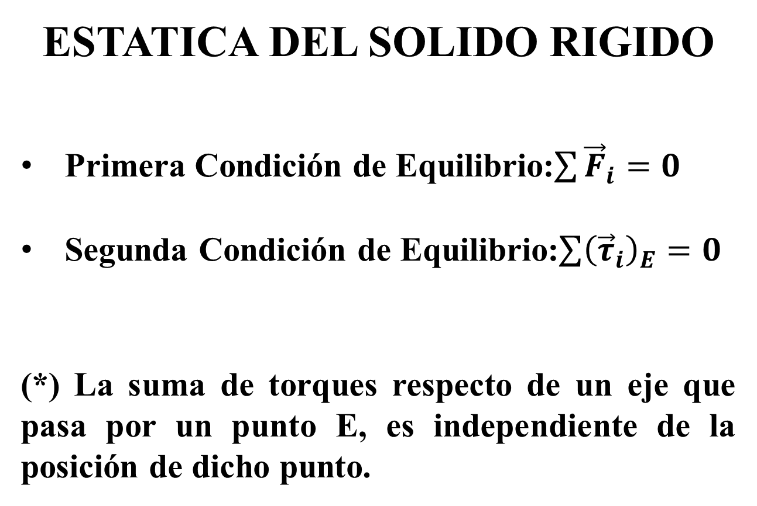
ESTATICA DEL SOLIDO RIGIDO
Primera Condición de Equilibrio:$\sum{{\vec{F}}_{i}=0}$
Segunda Condición de Equilibrio:$\sum{{\left({\vec{τ}}_{i}\right)}_{E}=0}$
(*) La suma de torques respecto de un eje que pasa por un punto E, es independiente de la posición de dicho punto.

Slide 3



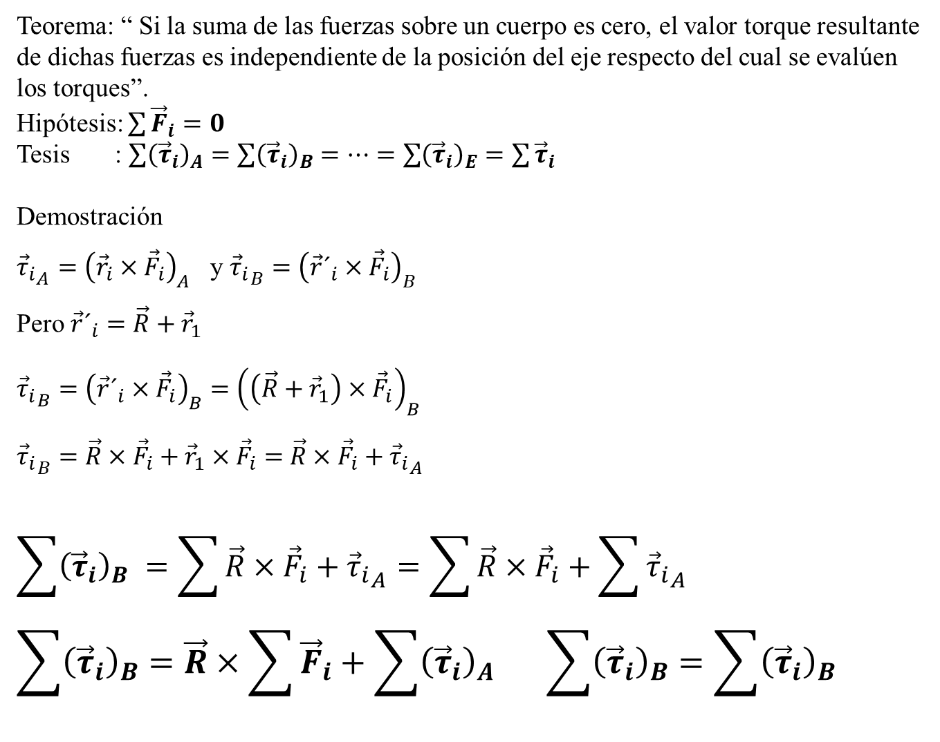






Teorema: “ Si la suma de las fuerzas sobre un cuerpo es cero, el valor torque resultante de dichas fuerzas es independiente de la posición del eje respecto del cual se evalúen los torques”.
Hipótesis: $\sum{{\vec{F}}_{i}=0}$
Tesis : $\sum{{\left({\vec{τ}}_{i}\right)}_{A}=\sum{{\left({\vec{τ}}_{i}\right)}_{B}=…=\sum{{\left({\vec{τ}}_{i}\right)}_{E}=\sum{{\vec{τ}}_{i}}}}}$
Demostración
${{\vec{τ}}_{i}}_{A}={\left({\vec{r}}_{i}×{\vec{F}}_{i}\right)}_{A}$ y ${{\vec{τ}}_{i}}_{B}={\left({\vec{r}´}_{i}×{\vec{F}}_{i}\right)}_{B}$
Pero ${\vec{r}´}_{i}=\vec{R}+{\vec{r}}_{1}$
$${{\vec{τ}}_{i}}_{B}={\left({\vec{r}´}_{i}×{\vec{F}}_{i}\right)}_{B}={\left(\left(\vec{R}+{\vec{r}}_{1}\right)×{\vec{F}}_{i}\right)}_{B}$$
${{\vec{τ}}_{i}}_{B}=\vec{R}×{\vec{F}}_{i}+{\vec{r}}_{1}×{\vec{F}}_{i}=$ $\vec{R}×{\vec{F}}_{i}+{{\vec{τ}}_{i}}_{A}$
$$\sum{{\left({\vec{τ}}_{i}\right)}_{B}} =\sum{\vec{R}×{\vec{F}}_{i}+{{\vec{τ}}_{i}}_{A}}=\sum{\vec{R}×{\vec{F}}_{i}}+\sum{{{\vec{τ}}_{i}}_{A}}$$
$$\sum{{\left({\vec{τ}}_{i}\right)}_{B}}=\vec{R}×\sum{{\vec{F}}_{i}}+\sum{{\left({\vec{τ}}_{i}\right)}_{A}} \sum{{\left({\vec{τ}}_{i}\right)}_{B}}=\sum{{\left({\vec{τ}}_{i}\right)}_{B}}$$
$${\vec{F}}_{4}$$
A
$${\vec{F}}_{6}$$
$${\vec{F}}_{1}$$
$${\vec{r}}_{1}$$
$${\vec{r´}}_{1}$$
$$\vec{R}$$
$${\vec{F}}_{2}$$
B
$${\vec{F}}_{3}$$
$${\vec{F}}_{5}$$

Slide 4
Ejemplo de Sólido en equilibrio.
La viga de la figura de 1200[kg] y 3,0[m] de largo, descansa en dos pivotes. Determinar la fuerza ejercida por cada pivote
B
A
2,0[m]
3,0[m]

Slide 5
Problema
La escalera de la figura descansa sobre una pared lisa. Si la escalera está en equilibrio , pero a punto de resbalar, determine el coeficiente de roce estático entre la escalera y el piso
53°

